Slide 1
Comment rebâtir ensemble?
Josianne Gauthier, Secrétaire générale CIDSE

Slide 2
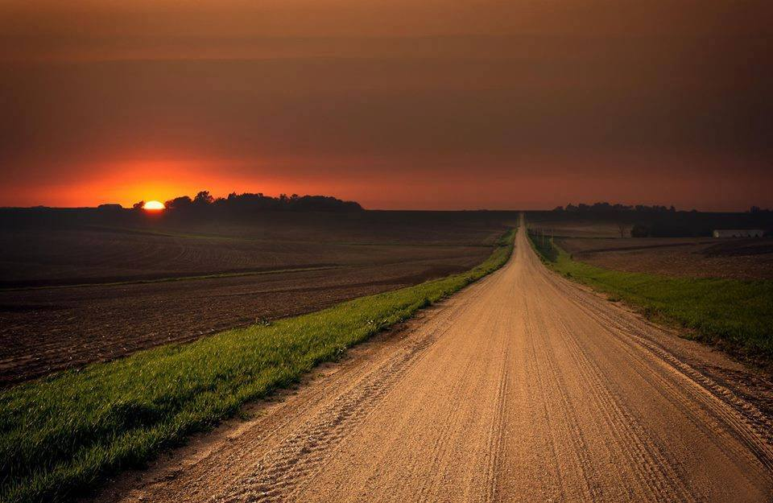
Une rencontre sur le chemin
Qui suis-je?
Pourquoi suis-je ici aujourd’hui?
Qu’est-ce que j’espère de cette journée?

Slide 3
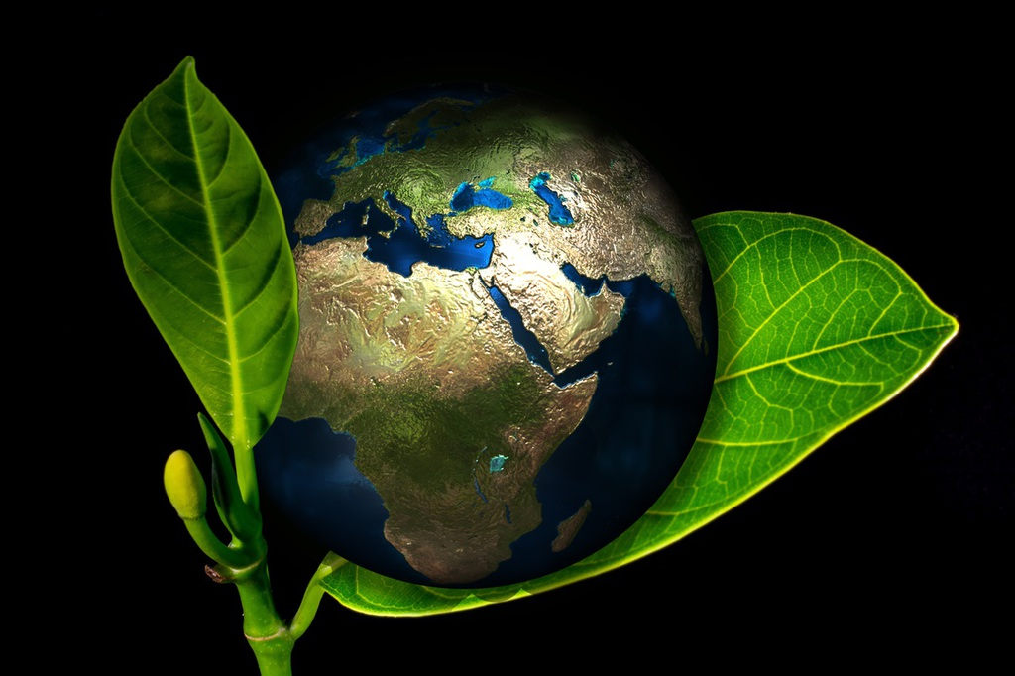
Dans quel état se trouve notre maison?
Crises multiples
Crise sociale
Crise économique
Crise politique
Crise climatique
Crise de solidarité
Nous avons été isolés les uns des autres, nous risquons de nous y perdre…d’oublier comment être avec les autres

Slide 4
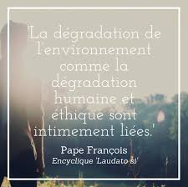
Laudato Si: tout est interrelié

Slide 5
Laudato Si : le cri urgent de la terre et des pauvres et pour réparer notre maison commune
Un appel à la conversion écologique
Voir l’état du monde: nos comportements, notre consommation, nos habitudes, no
Juger et prendre acte de qu’il y a à faire:
Agir: nous responsabiliser, poser des gestes concrets au quotidien,
Personnel
Collectif, sociétal
Action politique

Slide 7
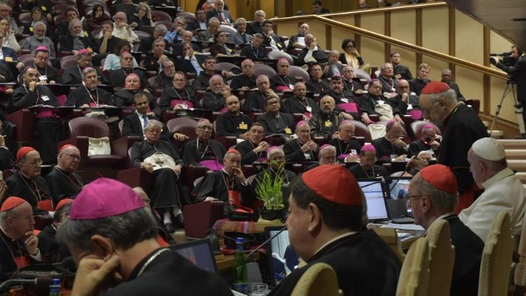

Slide 8
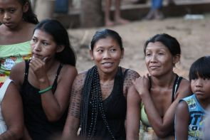
Synode sur l’Amazonie
Regard porté sur une partie du monde
Écouter…
Ressentir…
S’éveiller…
Se laisser bercer et rêver, imaginer un autre monde
Pourquoi l’Amazonie?
Toute notre histoire y est
Ce qu’on peut apprendre
Ce qui reste avec nous
Comment décoloniser notre Église?

Slide 9
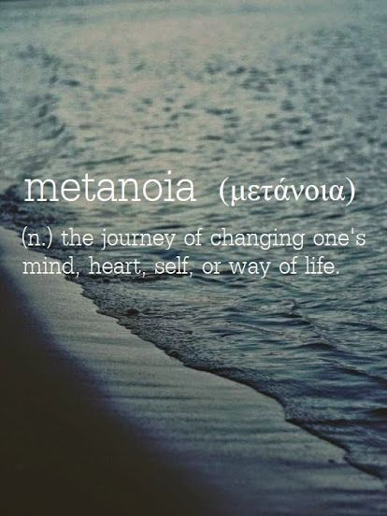
Qu’est-ce que la conversion?
Une transformation profonde
Voir le monde comme on ne l’a jamais vu
Changer nos comportements envers la terre, envers les autres
Pour moi?
Décoloniser mon cœur
Décoloniser mon esprit
Pratiquer la gratitude, la reconnaissance
Pratiquer l’ouverture, la compassion, la compréhension
Pratiquer l’écoute, l’humilité
Le pardon, la réconciliation

Slide 10
Et l’espoir vient d’où?
De l’Amour… tout comme le courage
L’amour de son prochain,
L’amour de ses enfants,
L’amour de son pays, de sa langue, de sa culture
L’amour de la vie sur la terre
Nous avons besoin les uns des autres. Nous avons besoin de tout le monde.
Posons des gestes humanisants, vivants et pleins d’amour

Slide 11
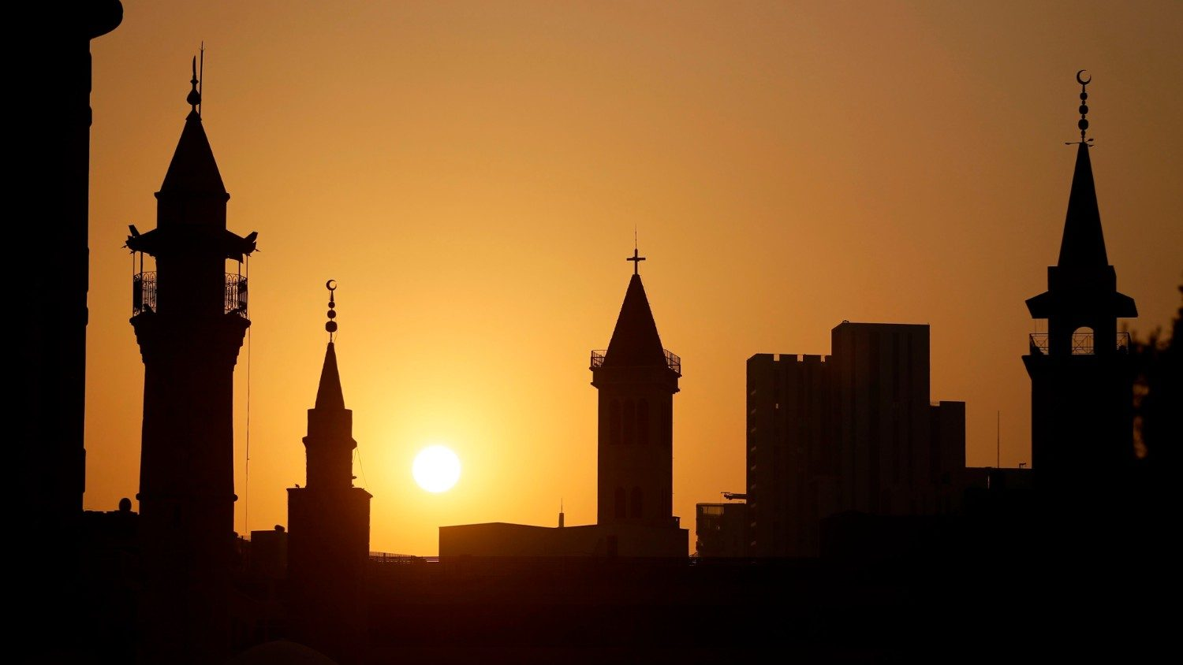
Fratelli Tutti – un cri de solidarité

Slide 12
Fratelli Tutti – rebâtir ensemble

Slide 13
Merci
De votre présence
De votre écoute
Pour votre participation
Pour votre temps,
Votre courage
Votre ouverture
Votre engagement
Votre lumière…
…

